Slide 1
Topfysiotherapie en Haptotherapie de Basis
Mediplan 19-06-2017
Notes:
1
Diabetes in beweging
1

Slide 2
Wie zijn wij?
Ans Zanders
Bekkenfysiotherapeut
Praktijkeigenaar Topfysiotherapie en Haptotherapie de Basis
Daniëlle Schoofs
Kinderfysiotherapeut
Werkzaam bij
Topfysiotherapie en Haptotherapie de Basis
Fysiotherapie De Beemden Heeze
Notes:
2
Diabetes in beweging
2

Slide 3
De Basis
Algemene fysiotherapie
Bekkenfysiotherapie
Haptotherapie
Psychosomatische fysiotherapie
Kinderfysiotherapie
Kinderbekkenfysiotherapie
Zwangerschapsbegeleiding:
ZwangerFit®
Zwanger & zo
Begeleiding moeder en kind
Baby & zo
Mindfulness training
Notes:
3
Diabetes in beweging
3

Slide 4
De Basis
Multidisciplinaire centrum:
de Basis, voor optimale zorg, met o.a.:
Verloskundigenpraktijk Weert (www.verloskundigenpraktijkweert.nl)
Yoga Irene Poell (www.yogairenepoell.nl)
Doula en Hypnobirthing-docente Iris van Schaick
(www.doula-iris.nl)

Slide 5
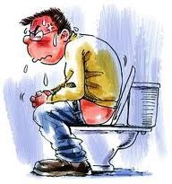
Bekkenfysiotherapie
Bekkenfysiotherapie bij:
Urineverlies of problemen met plassen
Klachten bekken rondom zwangerschap
Buikpijn
Obstipatie klachten
Seksuele klachten
Klachten na gynaecologische of
urologische operaties
Notes:
5
Diabetes in beweging
5

Slide 6
De anatomie
Notes:
6
Diabetes in beweging
6

Slide 7
Kraamtijd
Pijn rondom een epi (knip), hechtingen, zwelling
Bekken-, lage rug- of stuitklachten
Incontinentie van urine of faeces
Verzakking
Moeilijk kunnen plassen of ontlasten
Notes:
7
Diabetes in beweging
7

Slide 8
Bekkenklachten
Uitleg anatomie
Balans vinden in belasting/ belastbaarheid
Voldoende rustmomenten
Activiteiten tijdsgebonden uitvoeren ( niet op basis van pijn)
Afwisselen van houding en beweging
Bekkenband (indien zinvol)
Stabilisatie van het bekken
staan
zitten, steun in de rug
lopen
Traplopen
Tillen, bukken en reiken
Aan- en uitkleden
Notes:
8
Diabetes in beweging
8

Slide 9
Bekkenklachten
Kraamtijd:
Bewustwording van liggen
vaak gespannen in benen, billen en bekkenbodem
angst voor pijn
door moeheid neemt spanning in spieren toe
prettige houding, eventueel zijlig
Buikademhaling:
rustige ademhaling bij ontspanning in de buik
Ontspanningsoefeningen
los laten benen, billen, buik en bekkenbodem
In en uit bed
Omdraaien in bed
Notes:
9
Diabetes in beweging
9

Slide 10
Pijn rondom een epi
Ultrageluid voor zwelling / pijn bij epi
Bewustwording van liggen
vaak gespannen in benen en billen
angst voor pijn (zwelling, epi, verzakking)
door moeheid neemt spanning in spieren toe
Buikademhaling:
rustige ademhaling bij ontspanning in de buik
Ontspanningsoefeningen
los laten benen, billen, buik en bekkenbodem
Voldoende rustmomenten
Correcte houding zit
als klachten het toelaten niet scheef gaan zitten op een bil
Notes:
10
Diabetes in beweging
10

Slide 11
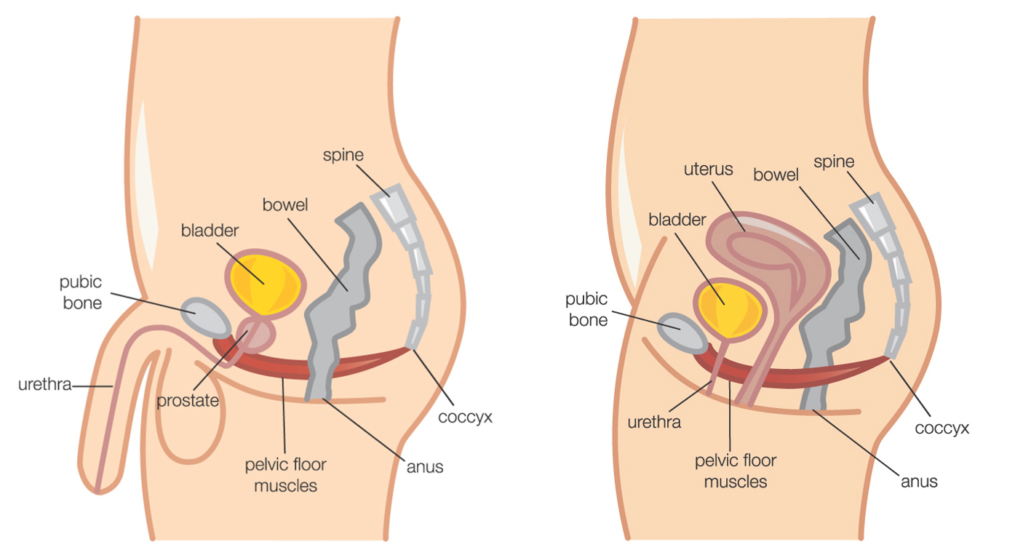
De anatomie
Notes:
11
Diabetes in beweging
11

Slide 12
Bekkenbodem klachten
Incontinentie, mictie-, defaecatie problemen, verzakking
Bewustwording bekkenbodem
Buikademhaling
Ontspanningsoefeningen
los laten benen, billen, buik en bekkenbodem
Bekkenbodemoefeningen
vanuit de juiste ontspanning rustig aanspannen
Mictie- en defaecatie adviezen
Bekkenbodem bij buikdrukverhoging of aandrang
ADL-adviezen bij gevoel van verzakking
Notes:
12
Diabetes in beweging
12

Slide 13
Emoties
Omgaan met emoties
Nieuwe rol moeder/ vader zijn
Eventueel oude pijn van vroeger is voelbaar
Bekkenbodem en buik zijn gevoelig voor emoties
Notes:
13
Diabetes in beweging
13

Slide 14
Vergoeding
Fysiotherapie:
Wordt in het algemeen vergoed uit de aanvullende verzekering, in sommige gevallen uit de basisverzekering.
Haptotherapie:
Komt (gedeeltelijk) voor vergoeding in aanmerking vanuit de aanvullende verzekering.
Groepslessen:
Afhankelijk van uw zorgverzekering kan er vergoeding
mogelijk zijn.
Notes:
14
Diabetes in beweging
14

Slide 15
Vragen
Notes:
15
Diabetes in beweging
15

